Slide 1
Heuristic Evaluation
Image Source: https://pxhere.com/de/photo/1436411
The following content is licensed under a Creative Commons Attribution 4.0 International license (CC BY-SA 4.0)
Notes:
Analytischen Evaluationen werden besonders in frühen Phasen der Prototypentwicklung eingesetzt. Ist das Projekt allerdings schon etwas in der Größe gewachsen sodass die detaillierte, hochgranulare Auflistung von Aktionen keinen Sinn mehr macht, wird gerne die heuristische Evaluation eingesetzt.

Slide 2
Learning Goals
Understand heuristic evaluation as analytical evaluation method
Understand when and how heuristic evaluations can be used
Learn strengths and weaknesses
Heuristic Evaluation
Notes:
Die Lernziele dieses Blocks sind zu verstehen
Wie die HE als analytische Bewertungsmethode fungiert
Verstehen Sie, wann und wie HE eingesetzt werden können
Die Stärken und Schwächen dieser Evaluationsmethode kennenzulernen

Slide 3
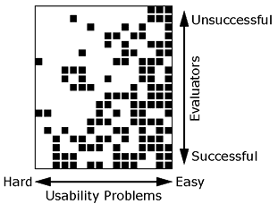
Heuristic Evaluation
A small set of evaluators examines the interface and judge its compliance with recognized usability principles (the "heuristics").
Goal: identifying any problems associated with the design of user interface
Main question: Is the interface compatible with the intended users' needs and preferences
Nielsen, J., and Molich, R. (1990). Heuristic evaluation of user interfaces, Proc. ACM CHI'90 Conf. (Seattle, WA, 1–5 April), 249–256
Nielsen, J. 1992. Finding usability problems through heuristic evaluation. Proceedings ACM CHI'92 Conference (Monterey, CA, May 3-7), 373-380./
Heuristic Evaluation
Notes:
Im Allgemeinen ist eine vollständige Auswertung eines Prototyps für eine einzelne Person schwierig, da diese niemals alle Usability-Probleme in einer Benutzeroberfläche finden kann. Erfahrungsgemäß hat sich aber gezeigt, dass verschiedene Personen unterschiedliche Usability-Probleme haben. Daher ist es möglich, die Wirksamkeit der Methode durch die Einbeziehung mehrerer Bewerter erheblich zu verbessern.
Die nebenstehende Abbildung zeigt ein Beispiel aus Nielsens Fallstudie zur heuristischen Bewertung, in der 19 Bewerter verwendet wurden, um 16 Usability-Probleme in einem Sprachantwortsystem zu finden, mit denen Kunden auf ihre Bankkonten zugreifen können. Jedes der schwarzen Quadrate in der Abbildung zeigt an, dass einer der Bewerter eines der Usability-Probleme festgestellt hat. Das Beispiel zeigt, dass verschiedenen Bewertern eine erhebliche Überlappung besteht. Es ist sicher richtig, dass einige Usability-Probleme so leicht zu finden sind, aber es gibt auch einige Probleme, die von sehr wenigen Bewertern gefunden werden. Darüber hinaus kann man nicht einfach den besten Bewerter identifizieren und sich ausschließlich auf die Ergebnisse dieser Person verlassen. In der HE wird deutlich, dass es nicht wichtig ist ob dieselbe Person die meisten Probleme findet, sondern, dass einige der am schwersten zu findenden Usability-Probleme (die Spalten links) von Evaluatoren gefunden, die ansonsten gar nicht so viele Usability-Probleme entdecken und daher ist es auch erforderlich, mehrere Bewerter in jede heuristische Bewertung einzubeziehen.
Das Ziel ist klar: die Identifizierung von Problemen im Zusammenhang mit dem Design der Benutzeroberfläche stehen, wobei die Hauptfrage an die Bewerter es ist, ob die Benutzeroberfläche mit den Anforderungen und Vorlieben der vorgesehenen Benutzer kompatibel ist.

Slide 4
Heuristic Evaluation
A small group of reviewers/experts examine the interface and judge its compliance with recognized usability principles (the “heuristics”)
Either just by inspection or by scenario-based walkthrough
Critical issues list, weighted by severity grade
Opinions of evaluators are consolidated into one report
Implicit assumptions
There is a fixed list of desirable properties of user interfaces (the “heuristics”)
These heuristics can be checked by the experts with a clear and defined result
Heuristic Evaluation
Notes:
Früher wurde enormer Aufwand betrieben solche Tests durchzuführen. Jakob Nielsen und Rolf Molich warben dann ab den 90er Jahren damit, dass man sich den Aufwand spart, echt Benutzer einem richtigen Usability Test zu unterziehen.
Bei der heuristischen Evaluation handelt es sich nun um eine Methode, die Tauglichkeit eines Systems mit geringem Aufwand zu beurteilen, um potentielle Usability-Probleme frühzeitig zu identifizieren.
Die Gutachter inspizieren das System und beurteilen, ob es den anerkannten Usability-Prinzipien entspricht. Diese Regeln sind eher Daumenregeln und werden entweder nur durch Inspektion oder durch szenarien-basierte exemplarische Vorgehensweise wie beim Cognitive Walkthrough identifiziert. ,
Die Meinungen der Bewerter werden in einem konsolidierten Bericht zusammengefasst. Dabei genügt es bereits, dass nur ein Reviewer ein Problem identifiziert hat. Es muss abre kein Konsens über die Probleme oder deren Eskalationsstufen geben. Allerdings erlaubt die HE auch eine Liste kritischer Probleme aufzustellen, die nach Schweregrad gewichtet sein können.
Die heuristische Evaluation basierte auf einer Reihe zugrundeliegender Annahmen, nämlich, dass es eine feste Liste wünschenswerter Eigenschaften von Benutzeroberflächen gibt und dass diese von Expertenüberprüft werden und zu einem klaren und definierten Resultat führen. Das muss nicht immer so sein, aber schauen wir zunächst auf ein Beispiel….der

Slide 5
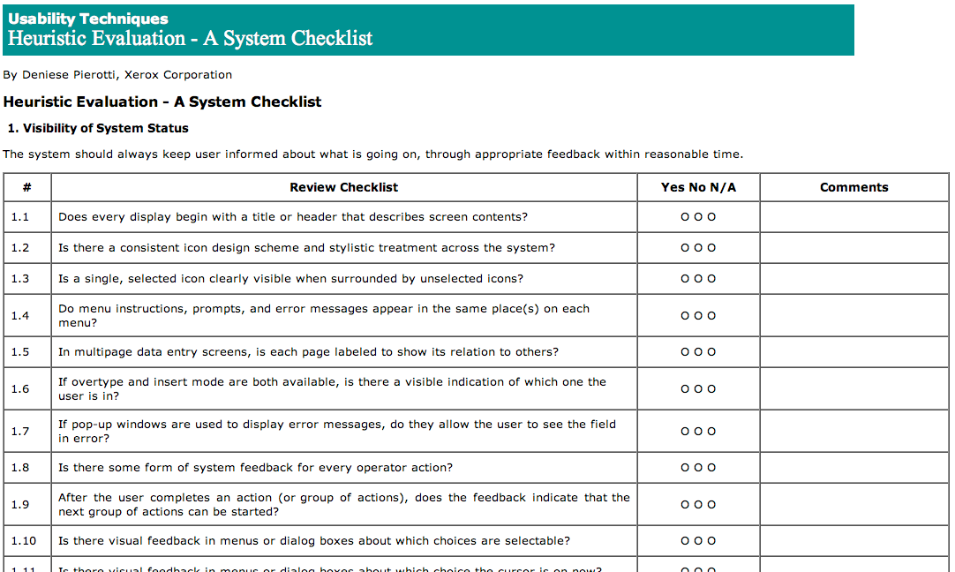
Example: Checklist
Deniese Pierotti, Xerox Corporation, From https://uxmanager.net/heuristics/xerox-13-usability-heuristics
Heuristic Evaluation
Notes:
… eigenen Checkliste, die so abgearbeitet werden kann. Checklisten müssen natürlich frühzeitig erstellt und ergänzt werden und viele Programme haben besondere Anforderungen. Eine allgemein sehr nützliche Basis, ursprünglich entworfen von Deniese Pierotti, für eine heuristische Evaluation finden sie in dem unten stehenden Link.
Was sie sehen, ist dass jedes Item mit Ja oder Nein oder keine Angaben beantwortet und mit zusätzlichen Kommentaren beantwortet werden kann. Die Evaluatoren werden dazu motivert diese Kommentare exzessiv zu nutzen, um insbesondere auf Verbesserungsmöglichkeiten aufmerksam zu machen.
Solche Checklisten sind sehr einfach. Aber Die Frage, die sich stellt, ist wie viele Experten eine HE durchführen sollen?

Slide 6
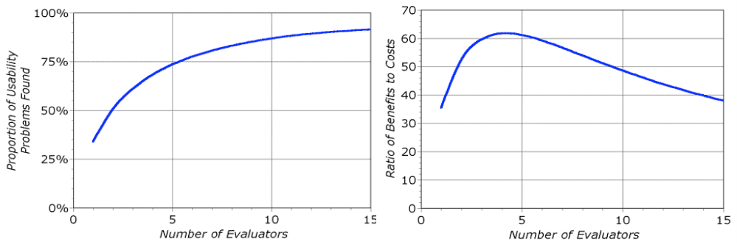
Number of Evaluators
The number of usability problems found in a heuristic evaluation:
$$ProblemsFound(i) = N(1 − \left(1−l\right)i)$$
Nielsen, J., & Landauer, T. K. (1993, May). A mathematical model of the finding of usability problems. In Proceedings of the INTERACT'93 and CHI'93 conference on Human factors in computing systems (pp. 206-213).
Heuristic Evaluation
Notes:
Nielsen und Landauer haben in einem selbstgewählten Experiment die Anzahl an Experten für die HE ins Verhältnis zur Anzahl der Probleme, die gefunden werden sollen gesetzt. Ebenfalls in einer selbstgewählten Gleichung haben sie bestimmt, was das beste Verhältnis zwischen der Anzahl von Experten und deren Nutzen-Kosten-Verhältnis ist. Und während immer mehr Experten immer mehr Probleme aufdecken, gibt es in ihrem Beispiel ein optimales Verhältnis zwischen dem Aufwand der betrieben werden muss, um Probleme durch Experten zu finden und den Risiken, die unerkannte Probleme später verursachen. Um die Ergebnisse zusammenzufassen kommen die Autoren auf 4 bzw. 5 Experten-Meinungen, welche für eine HE am besten sind.
Die Usability Probleme, die identifiert werden sollen, hängen natürlich davon ab, wonach gefragt wird. Und hier beginnen die großen Unterschiede zwischen den verschiedenen Formen der HE.

Slide 7
Nielsen’s Heuristics
Visibility of system status
Match between system and the real world
User control and freedom
Consistency and standards
Error prevention
Recognition rather than recall
Flexibility and efficiency of use
Aesthetic and minimalist design
Help users recognize, diagnose, and recover from errors
Help and documentation
Nielsen, Jakob (1994). Usability Engineering. San Diego: Academic Press. pp. 115–148. ISBN 0-12-518406-9.
Heuristic Evaluation
Notes:
Die von Nielsen ursprünglich definierten Usability Heuristiken lauten:
Sichtbarkeit des Systemstatus (arbeitet es gerade oder lässt es Eingaben zu, wie ist der Download- oder Uploadfortschritt meiner Datei?)
Übereinstimmung zwischen System und realer Welt d.h. die Sprache des Benutzers sprechen (Wenn ich eine Kompassapp entwerfe, will ich dem Nutzer nicht nur eine Zahl anzeigen.)
Benutzerkontrolle und Freiheit (Können Benutzer z.B. Vorgänge abbrechen? Habe ich zu jeder Zeit das System in Griff oder mach ich gerade nur was die Entwickler gedacht haben, was ich damit tun soll?)
Konsistenz und Standards (entspricht die Nutzung des Systems mit anderen Programmen? Kann ich Paradigmen anderer Programme überhaupt auf dieses System übertragen? Klassisches Beispiel sind Checkboxen für Multiple Choice und Radiobuttons für einzelne Selektionen)
Fehlervermeidung (wie hätten Fehleingaben vermieden werde können? Gibt es die Möglichkeit sich die Passworteingabe anzeigen zu lassen, bevor mir ein Fehler bei der Eingabe unterläuft?
Erkennung statt Erinnerung (was ist in meinem Warenkorb? Was bedeutet, sehe ich was ich mache oder muss ich mich an die einzelnen Schritte jedesmal neu erinnern – was beispielsweise auf Kommandozeilenbasierte Eingaben zutrifft)
Flexibilität und Effizienz der Nutzung (ist das der beste Weg, das Problem zu meistern? Gibt es für Kopieren und Einfügen nicht noch einen leicht erreichbaren Shortcut oder eine Tastenkombination für die häufige Nutzung?)
Ästhetisches und minimalistisches Design (finden sich die Nutzer zurecht? Sind irgendwelche Dinge sichtbar, die gerade keine Rolle spielen? Wie lenke ich die Aufmerksamkeit des Nutzers auf die Optionen, die zur Verfügung stehen?)
Helfen Sie Benutzern, Fehler zu erkennen, zu diagnostizieren und zu beheben (gibt es Statusmeldungen, Möglichkeiten der Fehlerprävention oder Diagnose?)
Hilfe und Dokumentation (Gibt es Tutorials oder eine Stichwortsuche, die mir hilft bevor ich auf Stackoverflow nachsehe?)

Slide 8
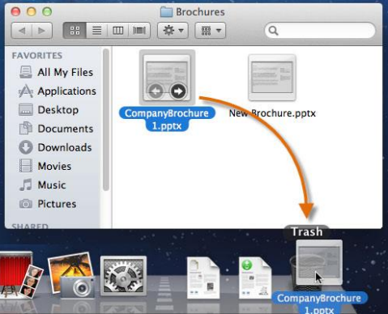
Example
Removing files
Dismount drive
Images from Sarah Diefenbach, UX Evaluation, 2017
Heuristic Evaluation
Notes:
In folgendem Beispiel suchen Experten nach nachvollziehbaren Parallelen zwischen der echten Welt und dem System.
Es ist offensichtlich, dass ich Dateien, die ich nicht mehr haben will in einen Papierkorb rein tue. Dieses Verfahren hat sich in vielen Betriebssystemen als ganz intuitiv und konsistent erwiesen.
Was bei Mac-Systemen aber eher sonderbar rüber kommt, ist dass bspw. Ein USB Laufwerk über den Papierkorb ausgeworfen wird. Sowohl Experten als auch Nutzer stimmen hier überein, dass der erste Gedanke eher die Löschung des Laufwerks zur Folge hat.
Nielsen gab an, dass seine Heuristiken keinesfalls in Stein gemeisselt sind. Er betont, dass die Designer Heuristiken bei der Definition selbst festlegen können, aber natürlich gibt es immer wieder Aspekte, auf die man selbst nicht kommt. Aus diesem Grund haben Weinschenk & Barker die Heuristiken nochmal angepasst.

Slide 9
Weinschenk’s & Barker’s Heuristics
User Control
Human Limitations
Modal Integrity
Accommodation
Linguistic Clarity
Aesthetic Integrity
Simplicity
Predictability
Interpretation
Accuracy
Technical Clarity
Flexibility
Fulfillment
Cultural Propriety
Suitable Tempo
Consistency
User Support
Precision
Forgiveness
Responsiveness
Weinschenk, S and Barker, D. (2000) Designing Effective Speech Interfaces. Wiley.
Heuristic Evaluation
Notes:
Für sie gibt es folgende Heuristiken:
Die Nutzerkontrolle: Über die Benutzeroberfläche kann der Benutzer erkennen, dass er die Kontrolle hat, und eine angemessene Kontrolle ermöglichen.
Menschliche Einschränkungen: Die Benutzeroberfläche überlastet die kognitiven, visuellen, akustischen, taktilen oder motorischen Grenzen des Benutzers nicht.
Modale Integrität: Die Benutzeroberfläche passt zu einzelnen Aufgaben innerhalb der verwendeten Modalität: auditorisch, visuell oder motorisch / kinästhetisch.
Unterkunft: Die Benutzeroberfläche passt zu der Art und Weise, wie jede Benutzergruppe arbeitet und denkt.
Sprachliche Klarheit: Die Schnittstelle kommuniziert so effizient wie möglich.
Ästhetische Integrität: Die Benutzeroberfläche wird ein attraktives und angemessenes Design haben.
Einfachheit: Die Schnittstelle präsentiert Elemente einfach.
Vorhersagbarkeit: Die Benutzeroberfläche verhält sich so, dass Benutzer genau vorhersagen können, was als Nächstes passieren wird.
Interpretation: Die Benutzeroberfläche gibt vernünftige Vermutungen darüber an, was der Benutzer versucht.
Richtigkeit: Die Schnittstelle ist fehlerfrei.
Technische Klarheit: Die Schnittstelle hat die höchstmögliche Wiedergabetreue.
Flexibilität: Über die Benutzeroberfläche kann der Benutzer das Design für die benutzerdefinierte Verwendung anpassen.
Erfüllung: Die Benutzeroberfläche bietet eine zufriedenstellende Benutzererfahrung.
Kulturelle Angemessenheit: Die Benutzeroberfläche entspricht den sozialen Gepflogenheiten und Erwartungen des Benutzers.
Geeignetes Tempo: Die Schnittstelle arbeitet in einem für den Benutzer geeigneten Tempo.
Konsistenz: Die Schnittstelle wird konsistent sein.
Benutzer-Support: Die Schnittstelle bietet bei Bedarf oder Anforderung zusätzliche Unterstützung.
Präzision: Über die Benutzeroberfläche können die Benutzer eine Aufgabe genau ausführen.
Vergebung: Die Schnittstelle macht Aktionen wiederherstellbar.
Empfänglichkeit: Die Benutzeroberfläche informiert Benutzer über die Ergebnisse ihrer Aktionen und den Status der Benutzeroberfläche.
Meiner Meinung nach sind viele Punkte redundant – z.B. Suitable Tempo und User Control gehen zusammen einher. Sprich auch dieser Leitfaden ist nicht zeitlos. Heute stehen oft auch Heuristiken wie „Privacy“ oder „Customization“ mit auf solchen Listen. Solche Erweiterungen zeigen relativ deutlich, dass Designer ihre Evaluationen meist um die Anforderungen an ihr System herum bauen, bis ihr System alles erfüllt, was sie sich wünschen. Aber muss das System alles können, was der Designer will? Gerade in der HCI hat sich immer mehr der Trend durchgesetzt, Systemschnittstellen nicht besonders viele tolle Eigenschaften einer HE erfüllen zu lassen, sondern eher dem entsprechen wie Menschen Informationen verarbeiten.

Slide 10
Cognitive Engineering Principles
Automate unwanted workload
Reduce uncertainty
Fuse data
Present new information with meaningful aids to interpretation
Use names that are conceptually related to function
Group data in consistently meaningful ways
Limit data-driven tasks
Include in the displays only that information needed by the user at a given time
Provide multiple coding of data when appropriate
Practice judicious redundancy
Heuristic Evaluation
Notes:
Aus diesem Grund hat Jill Gerhardt‐Powals 2009 eine kognitiv konstruierende Prinzipien anstelle der klassischen Heuristiken entworfen und evaluiert. Das kognitive Engineering der Mensch-Computer-Schnittstelle ist für die Nutzung empirischer Erkenntnisse aus den kognitiven Wissenschaften und die Anwendung dieser Erkenntnisse auf das Design der Schnittstelle optimiert. Basierend auf experimentellen Ergebnissen kam Gerhardt‐Powals zu dem Schluss, dass eine HE eher kritischen Prinzipien des kognitiven Designs entsprechen muss, um eine "kognitiv freundliche" Schnittstelle zu ergeben.
Sie legt dazu 10 Prinzipien fest:
1. Unerwünschte Arbeitslast automatisieren: mentale Aufgaben reduzieren, Schätzungen, Vergleiche und unnötige Denkarbeit minimieren, um kognitive Ressourcen für Aufgaben auf höher kognitiver Ebene freizugeben.
2. Unsicherheit reduzieren: Daten klar und offensichtlich anzeigen, um Entscheidungszeit und Fehler zu reduzieren.
3. Daten zusammenfügen: Kombinieren Sie Daten auf niedrigerer kognitiver Ebene mit denen aus höheren Ebenen, um die Belastung des Arbeitsgedächtnisses zu verringern.
4. Präsentieren Sie neue Informationen mit aussagekräftigen Interpretationshilfen: Neue Informationen sollten in vertrauten Rahmenbedingungen (z. B. Schemata, Metaphern, alltägliche Begriffe) dargestellt werden, damit Informationen leichter aufgenommen werden können.
5. Verwenden Sie Namen, die konzeptionell mit der Funktion zusammenhängen: Anzeigenamen und Beschriftungen sollten kontextabhängig sein, um das Abrufen und Erkennen zu verbessern.
6. Gruppieren Sie Daten auf konsistent sinnvolle Weise: Innerhalb eines Bildschirms sollten Daten logisch gruppiert werden. über Bildschirme hinweg sollte es konsistent gruppiert werden. Dies verkürzt die Suchzeit für Informationen.
7. Beschränken Sie datengesteuerte Aufgaben: Verwenden Sie beispielsweise Farben und Grafiken, um den Zeitaufwand für die Aufnahme von Rohdaten zu verringern.
8. Nehmen Sie nur die Informationen in die Anzeigen auf, die der Benutzer zu einem bestimmten Zeitpunkt benötigt: Schließen Sie irrelevante Informationen aus, die für aktuelle Aufgaben nicht relevant sind, damit der Benutzer die Aufmerksamkeit auf kritische Daten lenken kann.
9. Stellen Sie gegebenenfalls eine mehrfache Codierung der Daten bereit: Das System sollte Daten in unterschiedlichen Formaten und / oder Detaillierungsgraden bereitstellen, um die kognitive Flexibilität zu fördern und die Benutzerpräferenzen zu erfüllen.
10. Üben Sie eine vernünftige Redundanz: Prinzipien 6 und 8 widersprechen sich ein bisschen. Auf der einen Seite sollen Informationen konsistent gruppiert werden, andererseits auch nur zu der Zeit, in welcher der Nutzer sie braucht. Um den Konflikt zu lösen, ist es manchmal erforderlich, mehr Informationen aufzunehmen, als zu einem bestimmten Zeitpunkt benötigt werden. Aus diesem Grund sagt Prinzip 10, dass die mehrfache Anzeige von Informationen besser sein kann, als immer nur konsistent zu bleiben.

Slide 11
Advantages and Disadvantages
Advantages
Quick, cheap, easy evaluation of early UI design
Disadvantages
Heuristic evaluation relies very much on creativity and experience of the evaluators
Available knowledge about decision only available in the heads of the experts
“Usability checklists and inspections can produce rapid feedback, but may call attention to problems that are infrequent or atypical in real worlds use.” [1]
[1] Rosson, M. B., Carroll, J. M., & Hill, N. (2002). Usability engineering: scenario-based development of human-computer interaction. Morgan Kaufmann.
Heuristic Evaluation
Notes:
Schnelle, kostengünstige und einfache Bewertung des frühen UI-Designs- Die heuristische Bewertung hängt sehr stark von der Kreativität und Erfahrung der Bewerter ab-
Das verfügbares Wissen über die eigentliche Entscheidungen, ist nur in den Köpfen der Experten verfügbar.
Das Verfahren liefert hauptsächlich regelbasierte aber erfahrungsbasierten Hinweise auf Usability-Probleme, wobei negative Erfahrungen von Nutzern später eher den größeren Einfluss haben.
Rosson et al. sagen auch "Usability-Checklisten und -Inspektionen können schnelles Feedback liefern, aber möglicherweise auf Probleme aufmerksam machen, die in der Praxis selten oder untypisch sind."
Da die heuristische Evaluation nicht mit realen Nutzern, durchgeführt wird, sollte sie eher als Ergänzung im Vorfeld verstanden werden.
Natürlich gibt es zu Online Evaluationen zahlreiche weiterführende Literatur und wissenschaftliche Artikel,

Slide 12
References
Nielsen, J., and Molich, R. (1990). Heuristic evaluation of user interfaces, Proc. ACM CHI'90 Conf. (Seattle, WA, 1–5 April), 249–256
Nielsen, J. 1992. Finding usability problems through heuristic evaluation. Proceedings ACM CHI'92 Conference (Monterey, CA, May 3-7), 373-380.
Nielsen, Jakob (1994). Usability Engineering. San Diego: Academic Press. pp. 115–148. ISBN 0-12-518406-9.
https://www.nngroup.com/
Heuristic Evaluation
Notes:
Ich empfehle dazu die Arbeiten von Lewis selbst.

